Slide 1
Voorlopig ontwerp Omgevingsprogramma
Nieuwe Energie
Politieke markt
28 september 2021

Slide 2
Energietransitie centraal vanavond
Voorlopig ontwerp omgevingsprogramma geeft aan
Hoe, waar en met wie duurzame elektriciteit wordt opgewekt
in 2030 met zon en wind en onder welke voorwaarden.
Ontwerp transitievisie warmte
Hoe de gemeente gefaseerd van het aardgas af gaat en
gebouwen verwarmen met duurzame warmtebronnen in 2030
met een doorkijk naar 2050.
Belangrijke relatie tussen duurzame elektriciteitsopwekking en benutten duurzame warmtebronnen!
Notes:
Opgave Hengelo voor duurzame elektriciteitsopwekking zeer grote
Voor 2030 kunnen we de opgaven invullen binnen de zoekgebieden uit het omgevingsvisie Hengeloos Buiten met windmolens en zonnepanelen.
Voor 2050 kunnen we de doelstellingen uit het programma NEH niet op eigengrondgebied invullen.
En als we onze huizen elektrisch gaan verwarmen in plaats van met aardgas moeten we nog meer elektriciteit opwekken.
Hengelo heeft veel duurzame warmte bronnen. Door die in te zetten om gebouwen te verwarmen blijft inzet voor elektriciteit voor gebouwverwarming beperkt.
We kijken dan ook integraal naar deze opgaven en willen verstandige keuzes te maken.

Slide 3
Voorlopig ontwerp omgevingsprogramma Nieuwe energie
Van hoofdlijnen naar voorlopig ontwerp omgevingsprogramma Nieuwe Energie
Twee zoeklocaties voor windturbines op de Westermaat vallen af
Uitvoeringsprogramma met bestuurlijke keuzes
Stimuleringsplan zon op dak, parkeerplaats en gevel.
Notes:
2 zoeklocaties voor windturbines op de Westermaat vallen af
- Binnen het zoekgebied Westermaat waren twee zoeklocaties, waarvan maar één te realiseren
- Deze zoeklocaties hebben t.o.v. andere zoeklocaties meer impact op de woonwijken en het gebied
- Scoort in het locatieonderzoek slechter t.o.v. andere locaties voor windturbines vanwege landschappelijke effecten
Uitvoeringsprogramma
- In de bestuurlijke keuzes is de input uit de politieke markt Hoofdlijnen verwerkt
- Gefaseerd invulling geven aan energieprojecten en de opwek monitoren
- De randvoorwaarden voor energieprojecten
Wie energieprojecten ontwikkelen
Stimuleringsplan zon op dak, parkeerplaats en gevel.
Gemeente geeft het goede voorbeeld om daken te benutten voor zonnepanelen. Daarvoor een routekaart optellen
Het verduurzamen van schoolgebouwen een verantwoordelijkheid van schoolbesturen. De middelen zijn beperkt. Daarom een spoorboekje opstellen voor scholen aanpak.
Aanpak ontwikkelen om daken van nieuwbouw te benutten voor zonnepanelen
Aanpak ontwikkelen om gebouweigenaren van bestaande gebouwen te stimuleren daken te gebruiken als zonnedak
Zon op parkeerplaatsen en gevels

Slide 4
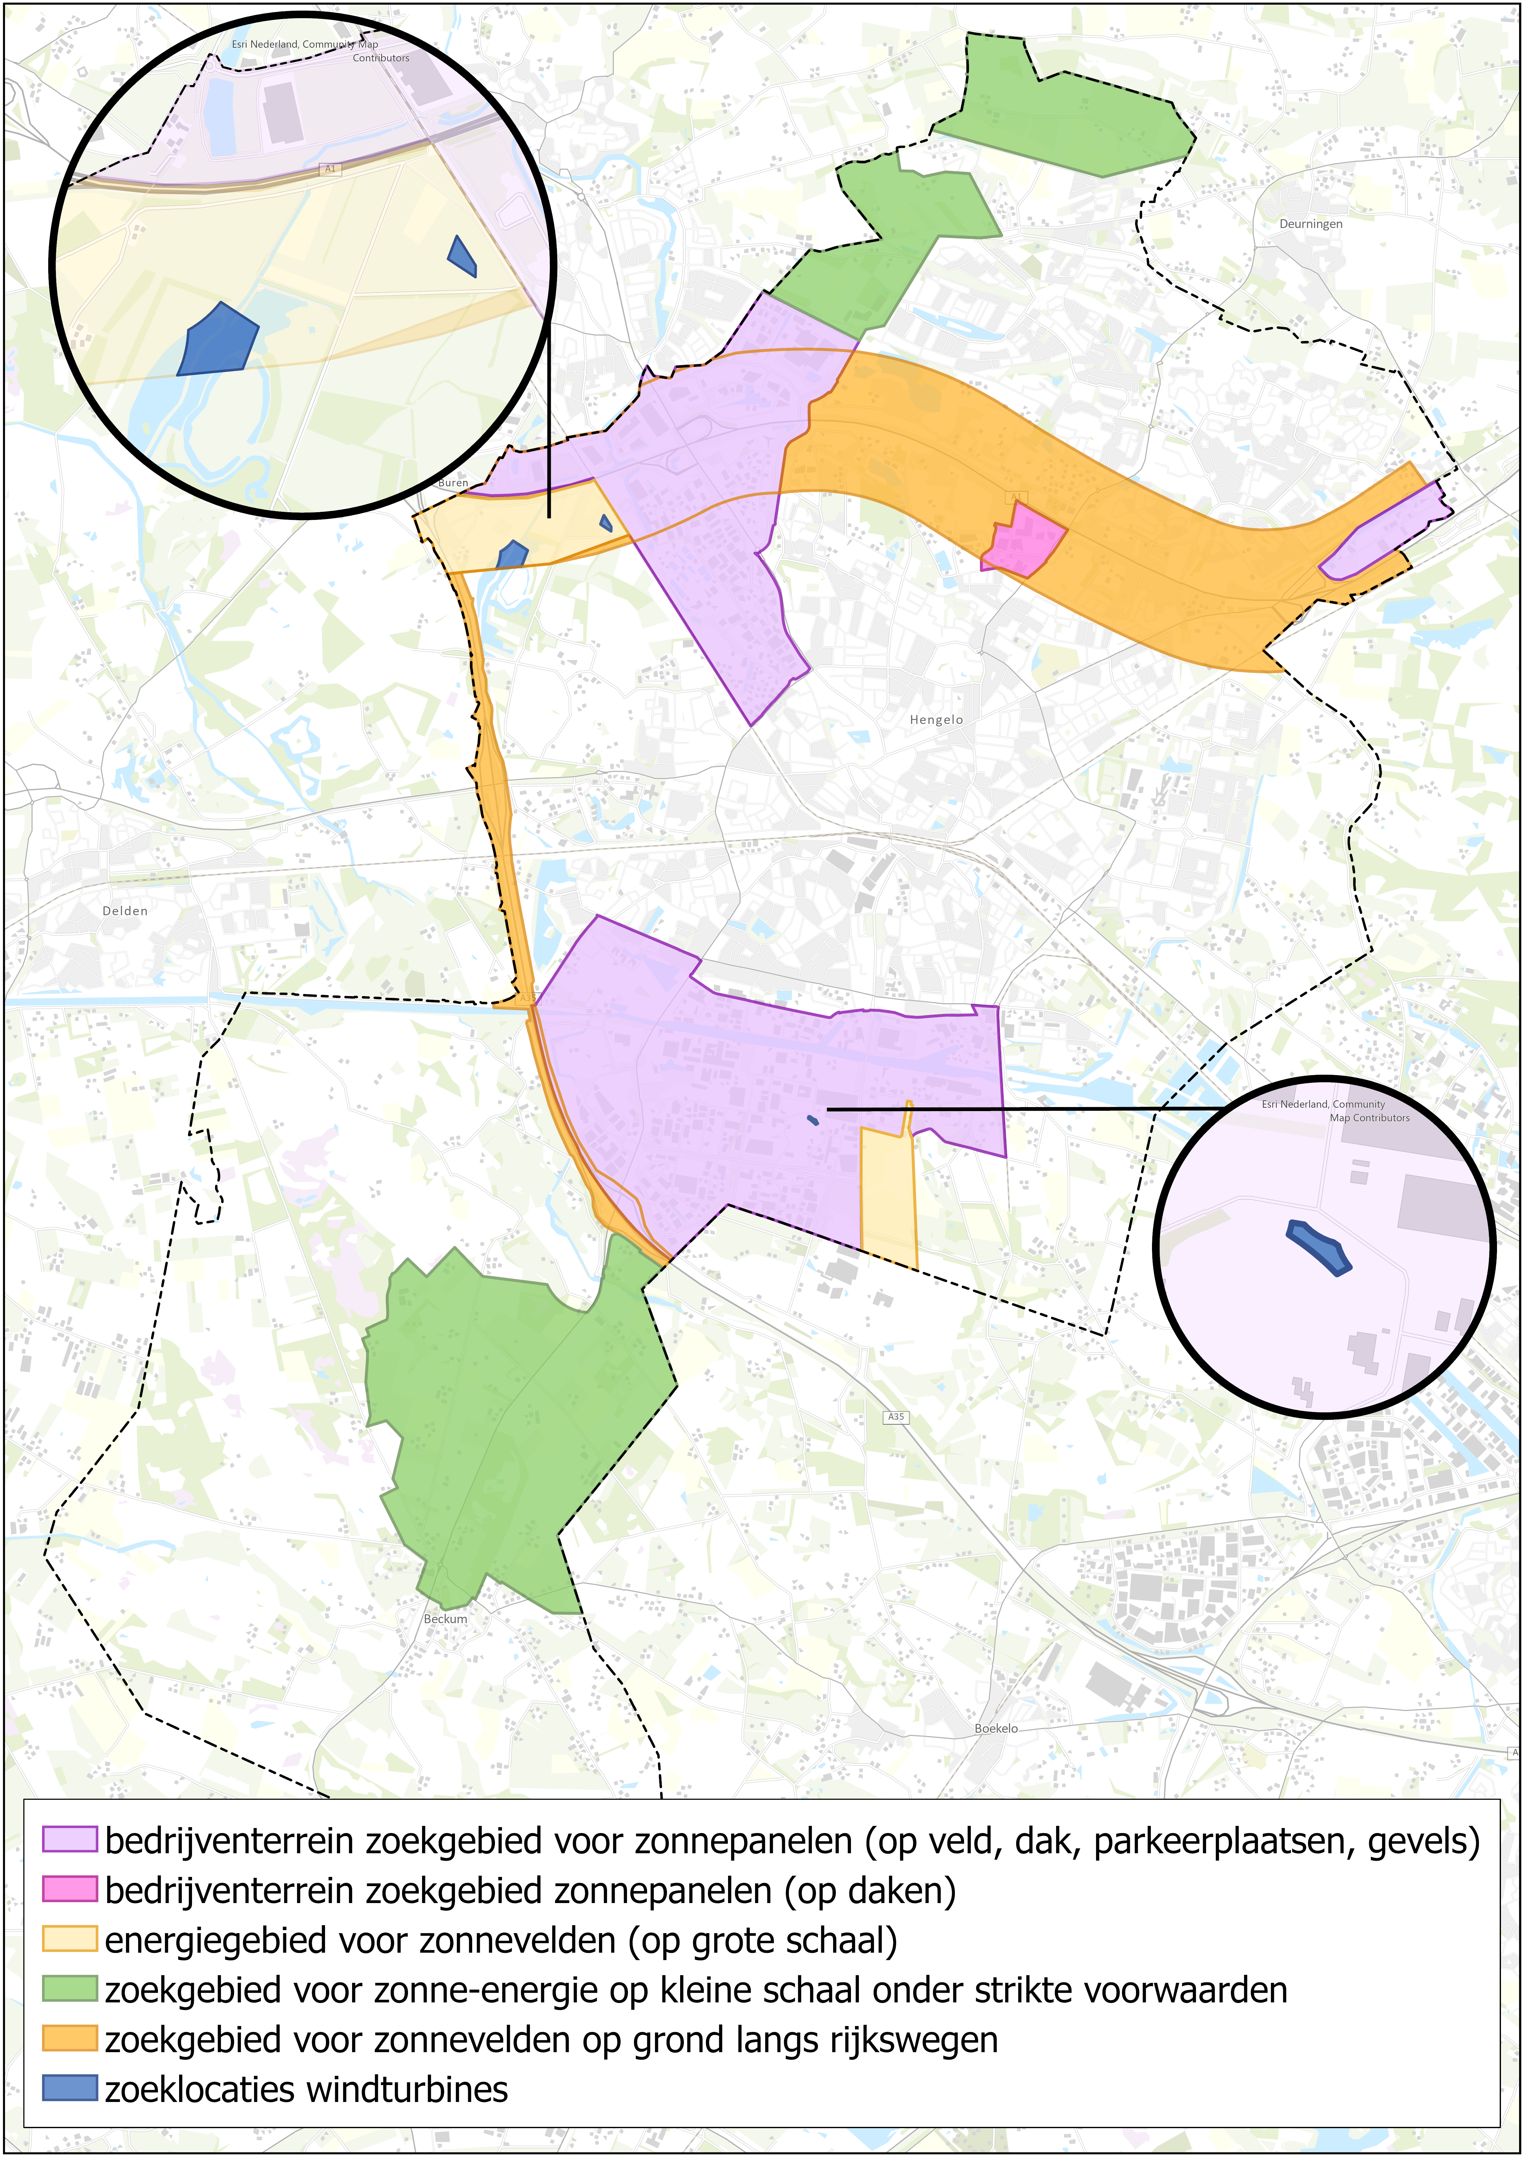
Kaart met zoekgebieden en -locaties
In de omgevingsvisie Hengeloos Buiten
zoekgebieden voor wind en zonnevelden
vastgelegd
In omgevingsprogramma een kaart met
zoekgebieden en zoeklocaties
Notes:
Omgevingsvisie Hengeloos Buiten
- In de omgevingsvisie Hengeloos Buiten zijn ‘afweegbare gebieden’ opgenomen voor zonnevelden en windmolens vanuit een integrale afweging voor het buitengebied.
Omgevingsprogramma
Een kaart waar binnen de zoekgebied zoeklocaties zijn voor zon en wind (een zoneringskaart), een afwegingskader voor zonnevelden en windturbines
Maar ook met wie en waar energieprojecten en de partijen die die gaan ontwikkelen aan moeten voldoen.

Slide 6
Bestuurlijke keuzes
College heeft opdracht gegeven om een stimuleringsplan energie besparen op te stellen.
College zet in op de regionale samenwerking:
Volgens de door de raad gegeven kaders
Raad is aan zet bij de RES 2.0 waar een omgevingseffect rapportage (OER) een onderdeel is voor de regionale afwegingen
Met het omgevingsprogramma geven we aan waar windturbines en zonnevelden evt. kunnen, maar vooral ook waar niet.
Gemeente houdt daarmee zelf regie op ontwikkelingen binnen Hengelo
Versnippering van energieprojecten voorkomen.
Met inwoners die in de energie gebieden wonen gaan we gesprek om mogelijkheden van uitkoop te bespreken.
Monitoren van de opwek en jaarlijkse afweging maken over uit te geven vergunningen voor energieprojecten.
Notes:
College heeft opdracht gegeven om een stimuleringsplan energie besparen
op te stellen.
College kiest voor regionale samenwerking:
Subregionale samenwerken met de buren over afstemming energieprojecten
Een omgevingseffect rapportage opstellen (OER) waarbij de milieu effecten in kaart worden gebracht, maar ook de effecten op de omgeving
maatschappelijke effecten en koste efficiëntie
Locaties voor wind worden niet vrij gegeven tot dat OER is doorlopen.
De OER is belangrijke input voor RES 2.0.
Gemeente houdt daarmee zelf regie op de ontwikkelingen waar we wel, maar vooral ook waar we NIET zonnevelden en windturbines willen.
Ook met het omgevingsplan en omgevingsprogramma is de raad nog aan zet om iets te vinden.
Welke rol de raad daarin kan spelen na in werking treden van de omgevingswet per 1-7-2022 wordt nog uitgelegd bij behandeling van het omgevingsplan.
Versnippering van energieprojecten voorkomen. Daarom kiezen voor een paar energiegebieden.
Met de 2 gezinnen in het gebied A1 – A35 in gesprek gaan om mogelijkheden van uitkoop te bespreken.
Wij geven oppervlakte voor zonnevelden niet in één keer uit. We willen vooral de opwek op zon op dak, parkeerplaatsen en gevels, in binnenstedelijk gebied op bedrijven terreinen monitoren. We zijn zuinig met het buitengebied en hanteren daarom tranches bij het realiseren van duurzame energieopwek

Slide 7
Bestuurlijke keuzes
Gebiedsovereenkomsten sluiten met vertegenwoordigers van kleinschalige zoekgebieden.
Verdeling van de lusten en lasten
meer dan 50% lokaal eigendom
100% lokaal eigendom voor gronden van de gemeente
Gebiedsfonds en duurzaamheidsfonds
Inwoners kunnen meedoen in energieprojecten ook mensen met kleine beurs
Voor wind gesocialiseerde gebiedsbijdrage om de directe omgeving te compenseren
Zorgvuldige communicatie en participatie bij energieprojecten
Energieprojecten koppelen aan andere maatschappelijke thema’s:
klimaatadaptatie
Biodiversiteit te bevorderen
Bijdrage Hengelo aan de RES-Twente in lijn brengen met doelstellingen
van 67 GWh naar 100GWh
Notes:
Met vertegenwoordigers van de zoekgebieden voor kleinschalige zonnevelden gebiedsovereenkomsten sluiten over voorwaarden van energieprojecten.
Er worden al gesprekken gevoerd met Beckum-Oele en Slangenbeek Noord en West
Energieprojecten kennen een verdien model voor projectontwikkelaars en grondeigenaren:
In Hengelo willen we inwoners en omwonenden mee laten profiteren door goede verdeling van de lusten en lasten.
Daarvoor hebben we kaders opgesteld:
meer dan 50% lokaal eigendom
100% lokaal eigendom voor gronden van de gemeente
Het gebied wordt gecompenseerd via een gebiedsfonds. Het gebied bepaald waar deze middelen naar toe gaan.
Een duurzaamheidsfonds opzetten om met de opbrengst van energieprojecten duurzame ontwikkelingen in Hengelo stimuleren. De gemeente beheerd het fonds
Inwoners kunnen meedoen in energieprojecten ook mensen met kleine beurs.
Ze kunnen hun eigen energieverbruik verduurzamen
Financieel participeren.
Voor wind gesocialiseerde gebiedsbijdrage om de directe omgeving te compenseren. Een eerlijke verdeling van de opbrengst voor de inwoners die last hebben van een windturbine.
Zorgvuldige communicatie en participatie bij energieprojecten:
Participatie houdt niet op bij het vaststellen van het omgevingsprogramma. Ook in vervolg zoals bij energieprojecten blijft participatie belangrijk. Waar aan voldaan
moet worden is opgenomen in het omgevingsprogramma
Energieprojecten koppelen aan andere maatschappelijke thema’s:
klimaatadaptatie door waterbekkens, wadi’s en retentievijvers te gebruiken
Biodiversiteit te bevorderen
Bijdrage Hengelo aan de RES-Twente in lijn brengen met doelstellingen
van 67 GWh naar 100GWh

Slide 8
Communicatie en participatieproces loopt door
Communicatie en participatie loopt door
Communicatie instrumenten inzetten om inspraak en besluitvorming onder de aandacht te brengen
Verkenning van de mogelijkheden langs snelwegen vanuit pilot duurzaamheidsroute A35 die worden verwerkt in definitief omgevingsprogramma Nieuwe Energie
Mogelijkheid bieden om in gesprek te gaan over het voorlopig ontwerp omgevingsprogramma Nieuwe Energie
Maar ook na vaststelling van het definitieve omgevingsprogramma blijft communicatie en participatie belangrijk!
Hoe? Het omgevingsprogramma en uitvoeringsprogramma geeft hiervoor de richting
Notes:
Al een heel uitvoerig participatieproces doorlopen
Omgevingsvisie in co-creatie zoekgebieden vastgesteld
Van zoekgebied naar zoeklocaties: Enquête via HengeloPanel, digitale energiemarkten met inwoners, stakeholders en bedrijven, veel gespreken met gebiedsvertegenwoordigers, inwoners, omwonenden en belanghebbenden
Hoofdlijnen met voorkeurskeuzes: gebiedsgesprekken met de Karavaan voor de Nieuwe Energie. Maar ook met belangenvertegenwoordigers en gebiedsvertegenwoordigers
Nu voorlopig ontwerp omgevingsprogramma: voor inspraak vrijgegeven. Mogelijkheid om hierover in gesprek te gaan.
Maar ook verdiepende verkenning samen met RWS
mom van zoekgebied et het communicatie en participatieproces wordt aangesloten bij de uitkomsten van het proces dat is doorlopen voor het opstellen van de omgevingsvisie Hengeloos Buiten.
Hierin is een voorzet gedaan welke gebieden in Hengelo windmolens of zonnevelden kunnen worden gerealiseerd.
Voor de omgevingsvisie is een proces in co-creatie met de inwoners, bedrijven en stakeholders uit het buitengebied doorlopen.

Slide 9
Besluitvormingsproces omgevingsprogramma Nieuwe Energie
Hoofdlijnen vrijgegeven voor participatie (juni – augustus 2021)
Reacties vragen van de samenleving op de hoofdlijnen juni-juli 2021
Politieke markt op 31 augustus
Voorlopig ontwerp omgevingsprogramma – inspraak (september – oktober 2021)
Vrijgeven voor inspraak. Zienswijzen van 15 september t/m 26 oktober 2021.
Input raad verwerken als zienswijze
Verwerken zienswijzen (oktober 2021 – november 2021)
Verwerken zienswijzen in Nota van zienswijzen en in omgevingsprogramma
Raad en indieners aangegeven wat er met de zienswijzen is gedaan
De gemeenteraad neemt uiteindelijk besluit
Omgevingsprogramma (november – december 2021)
College stemt in met omgevingsprogramma
Politieke markt (november-december)
Vaststellen door de raad 22 december 2021

Slide 10
Bedankt voor
uw aandacht

